Slide 1

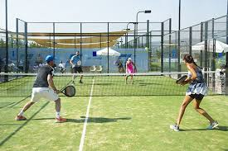
Departamento de Engenharia de Eletrónica e Telecomunicações e de Computadores Licenciatura em Engenharia Informática e Multimédia Ano Letivo 2021/22 SV
#47 - ANOTAÇÃO DE EVENTOS SONOROS EM VÍDEO
Nº 45118 - Carina Fernandes
CONTROLO DE VERSÕES
Orientadores:
Joel Paulo
Paulo Trigo
Paulo Vieira

Slide 2
Conteúdos a abordar…

